Slide 1


微前端的探索与实践
文本智能处理专家
钟慎恩
搜索推荐部 - 前端产品组

Slide 2

背景介绍

Slide 3
背景介绍
产品及项目结构
推荐产品
搜索产品
图谱产品
搜索前台
搜索后台
浙江农信，江苏银行
新华财经，K8，ZZ12...
航天智信，上汽通用
西安通院...
芜湖, zz12...

Slide 4





背景介绍
技术栈使用
抛开原生不讨论，前端三款主流技术栈在产品和项目中均有使用
新华财经的项目中，客户那边要求必须使用 Vue 开发
浙江农信的项目中，客户那边要求必须使用 React 开发
产品方面也在逐渐从 Angular 往 React 迁移

Slide 5
背景介绍
产品线和技术栈众多带来了哪些痛点？
1.功能模块重复开发，缺少复用方案
2.旧的项目维护起来异常繁琐
3.在产品或项目迭代中应用体积逐渐变得庞大，启动和构建速
度逐渐变慢，成为巨石应用，

Slide 6
寻求解决方案
方案一： iframe
使用方式：每个子应用独立开发，通过 iframe 标签的形式嵌入到主应用中
优势： 开发引入成本低，兼容性好，隔离性好
劣势： 父子组件通信麻烦，公共 JS / CSS 无法复用，状态与数据缓存不易处理

Slide 7
寻求解决方案
方案二： npm
使用方式：将子应用抽离成包发布到 npm 上，编译打包进主应用中
优势： 编译阶段应用，在项目运行阶段无需加载，体验流畅，开发与接入成本低，容易理解
劣势： 技术栈相关性强，不支持动态下发，npm 包更新后，主应用需要重新发布部署

Slide 8
寻求解决方案
方案三： qiankun/single-spa
使用方式： 通过路由变化驱动主应用加载微应用的 bundle 并将其渲染到指定节点
优势： 沙箱与隔离机制比较完善；主应用不限制应用的技术栈，主应用与子应用可以共享一些依赖；
子应用更新主应用无需发版
劣势： 通信方案不完善，缺少组件级粒度的微应用解决方案

Slide 9
寻求解决方案
方案 | 介绍 | 优势 | 劣势
方案一：iframe | 每个子应用独立开发独立部署，通过 iframe 的方式将这些应用嵌入到同一个系统中 | 1.开发与引入成本低 2.兼容性好 3.隔离性好 | 1.父子组件通信麻烦 2.登录跳转不友好 3.公共 JS/CSS 无法复用 4.状态与数据缓存不易统一处理
方案二：npm 集成 | 把子应用抽离成包发布到 npm ，编译打包进项目中 | 1.编译阶段的应用，在项目运行阶段无需加载，体验流畅 2.开发与接入成本低，容易理解 | 1.技术栈相关性强 2.不支持动态下发，npm 包更新后，主应用需要重新发布部署
方案三：qiankun/single-spa | qiankun 是对 single-spa 的一层封装，核心做了一些构建层的约束，以及沙箱能力。通过路由变化驱动主应用加载微应用的 bundle 并将其渲染到指定节点 | 1.沙箱与隔离机制比较完善 2.主应用不限制应用的技术栈，主应用与子应用可以共享一些依赖 3.子应用更新主应用无需发版 | 1.通信方案不完善 2.缺少组件级粒度的微应用解决方案

Slide 10
探索微前端

Slide 11
什么微前端
与多个团队使用不同的 JavaScript 框架构建现代 Web 应用的技术、策略和方法

Slide 12
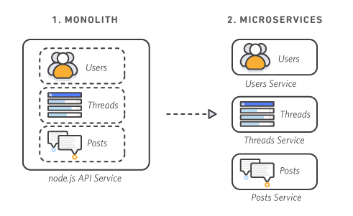
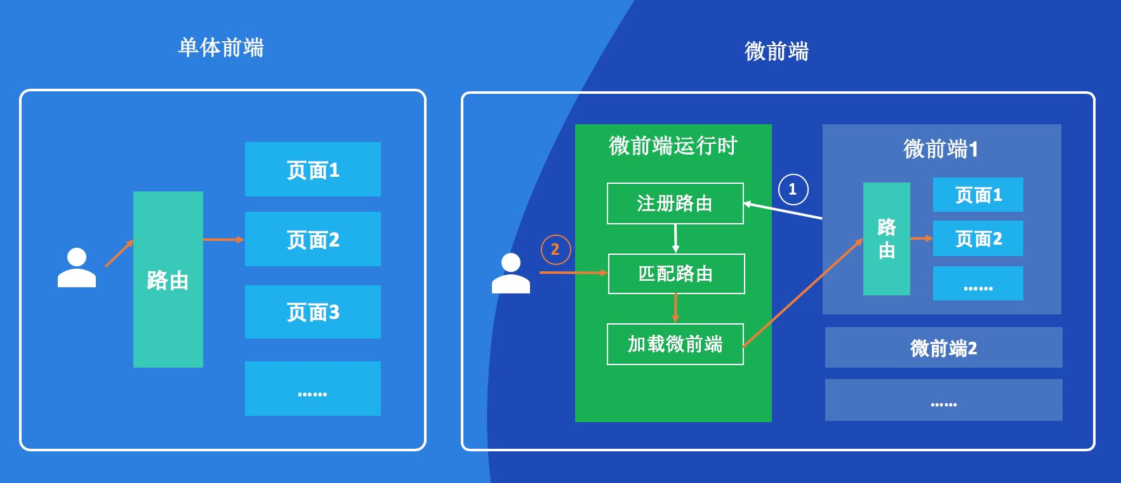
微前端的思路继承自微服务
微服务模型
微前端模型
Notes:
微服务架构，将应用程序构建为独立的组件，并将每个应用程序进程作为一项服务运行。
微前端（Micro-Frontends）是一种类似于微服务的架构，它将微服务的理念应用于浏览器端，即将 Web 应用由单一的单体应用转变为多个小型前端应用聚合为一的应用。各个前端应用还可以独立运行、独立开发、独立部署

Slide 13
微前端的价值是什么
分而治之
独立开发
独立部署
技术栈无关
应用隔离
动态组合

Slide 14
微前端核心能力
CSS隔离
JS沙箱
应用间通信
依赖复用

Slide 15
核心能力
CSS 隔离
1.BEM，命名约定
2.CSS Modules，构建时，限定作用域
3.CSS In JS，通过 JS 动态创建
4.Shadow DOM，基于浏览器功能实现
5.Runtime CSS Transformer，运行时动态转换

Slide 16
核心能力
CSS 隔离方案对比
方案 | 说明 | 优点 | 缺点
BEM | 不同项目用不同的前缀/命名规则避免冲突 | 简单 | 依赖约定，容易出现纰漏
CSS Modules | 通过编译生成不冲突的选择器名称 | 可靠易用，避免了人工约束的不可控性 | 只能在构建时期使用，依赖预处理器与打包工具
CSS-In-JS | CSS 和 JS 编码在一起，最终生成不冲突的选择器 | 有效的避免了样式冲突 | 运行时额外开销，略缺失完整 CSS能力
Shadow-DOM | 基于浏览器实现的样式隔离 | 可以做到真正的样式完全隔离 | 有些组件是添加到 document.body 下面的，会造成样式缺失
Runtime CSS Transformer | 运行时对插入 CSS 进行转换 | 基于这种方案可以让用户以最小的改动成本实现样式隔离 | 增加运行时开销，转换过程中需要考虑细节太多

Slide 17
核心能力
CSS 隔离 - Runtime CSS Transformer
.main { ... }
、
div[data-qiankun-app1] .main { ... }
div[data-qiankun-应用名] 子应用 css 选择器
更多信息 qiankun[PR465] https://github.com/umijs/qiankun/pull/465
Notes:
增强多例模式下的 createElement 方法，负责创建元素并劫持 script、link、style 三个标签的创建动作
增强 appendChild、insertBefore 方法，负责添加元素，并劫持 script、link、style 三个标签的添加动作，做一些特殊的处理

Slide 18
核心能力
JS沙箱
沙箱作用是什么？
前端沙箱像什么？
应该怎么做沙箱？

Slide 19
核心能力
JS 沙箱 - 作用
沙箱是一种安全机制，为运行中的程序提供隔离环境。不对外部的其他程序造成影响

Slide 20
核心能力
JS 沙箱 - 像什么
前端沙箱可以类比为Docker
* 运行时没有环境差异
* 每个容器之间互不影响
* 微服务架构的基石

Slide 21
核心能力
JS 沙箱 - 实现
1.通过 Proxy 实现代理沙箱
2.基于 Diff 方式实现快照沙箱

Slide 22
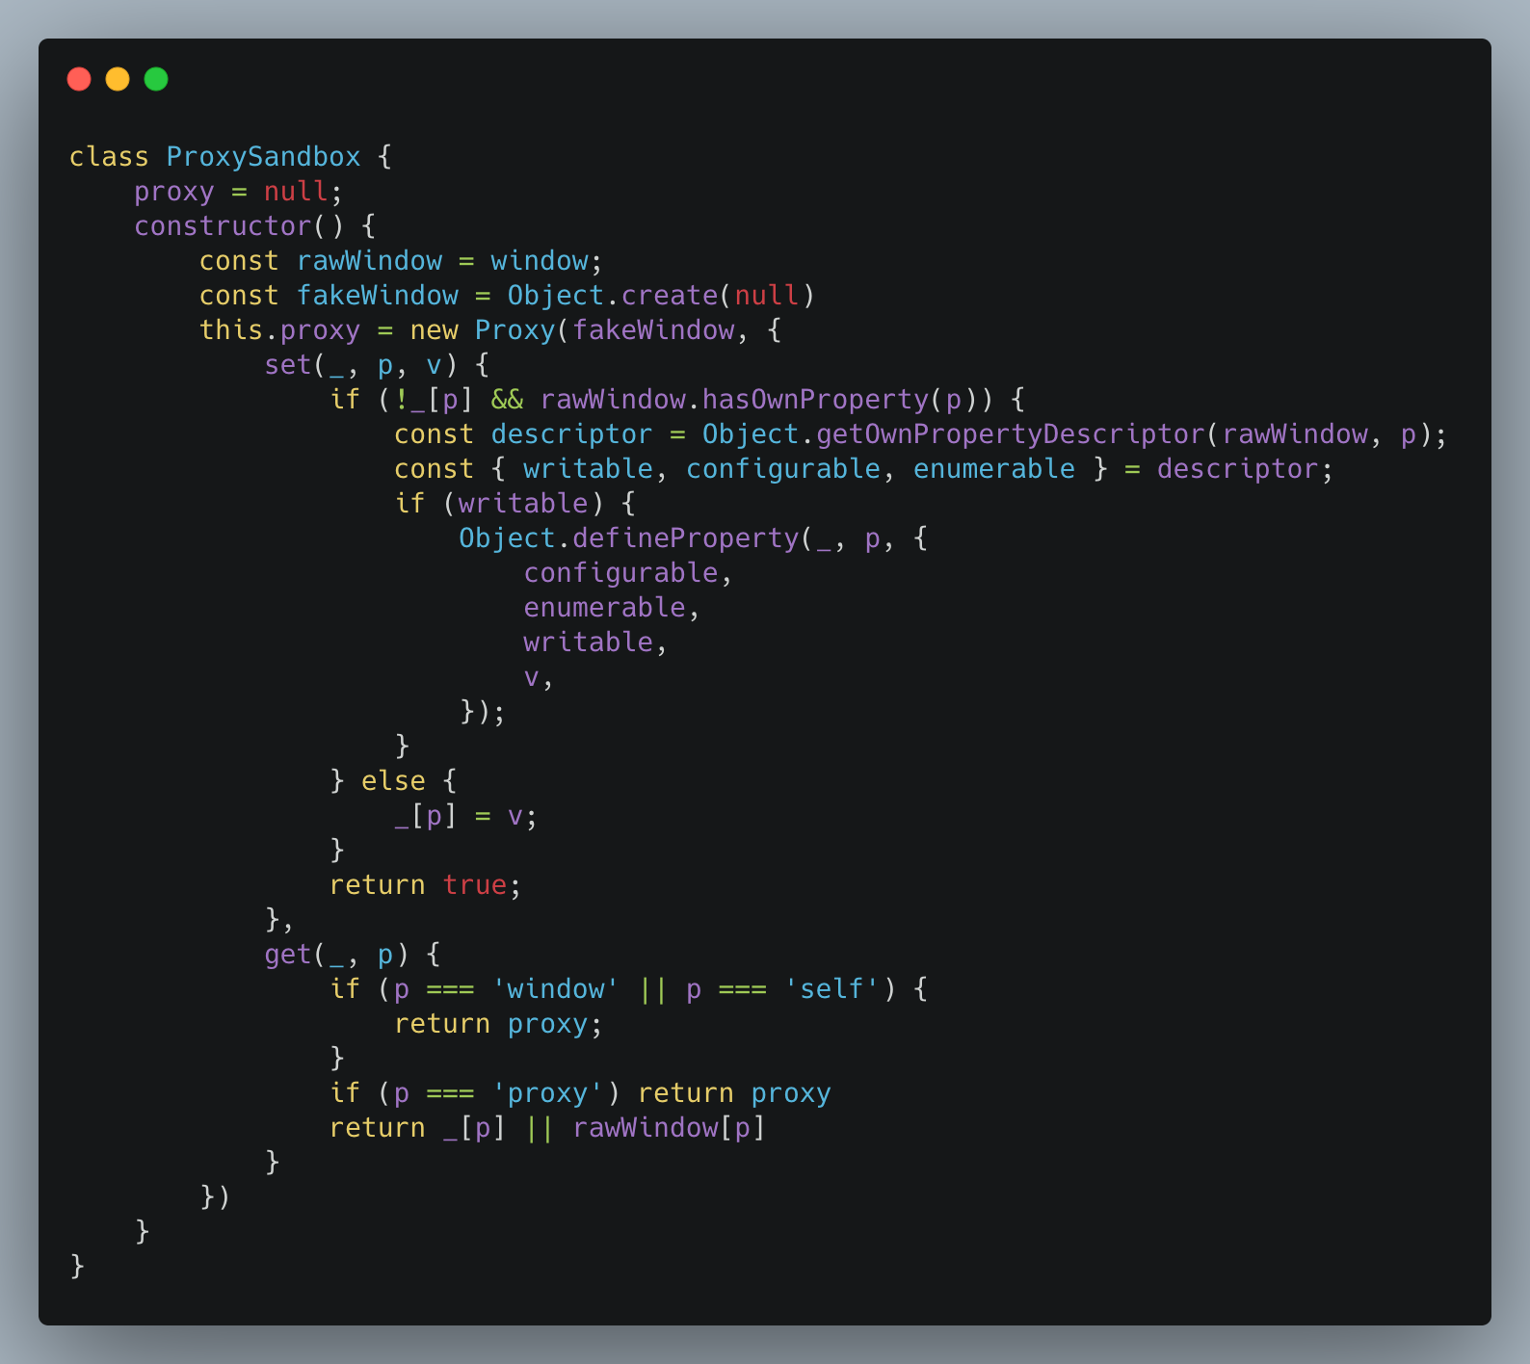
核心能力
JS沙箱 - 通过 Proxy 实现
Notes:
通过Proxy对访问进行拦截处理。将set的属性全部添加到代理window上。使用的时候先从代理window上面找，没有的情况下，再去原来的window上面寻找。

Slide 23
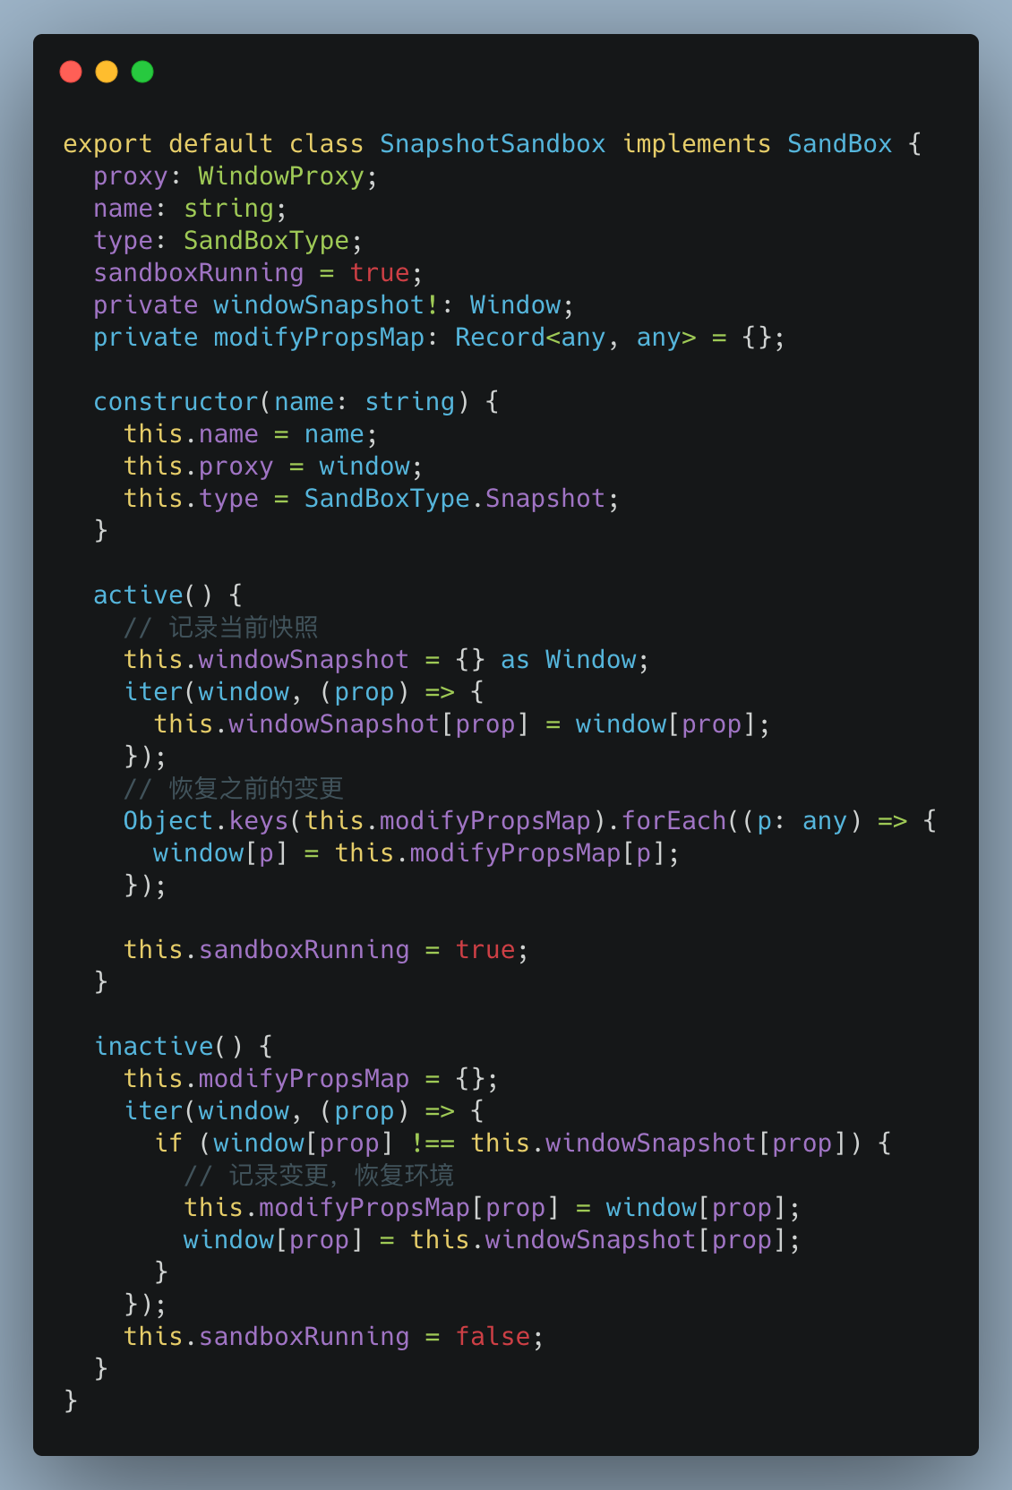
核心能力
JS沙箱 - 通过 Diff 实现
Notes:
快照沙箱 就是在开启快照沙箱之前，把window对象上的方法全部存储起来，当成一个快照。然后到沙箱失活的时候（关闭），与开启快照沙箱时存储的对象进行比对。把不一致的内容存储起来，等到下次开启的时候，回复状态。

Slide 24
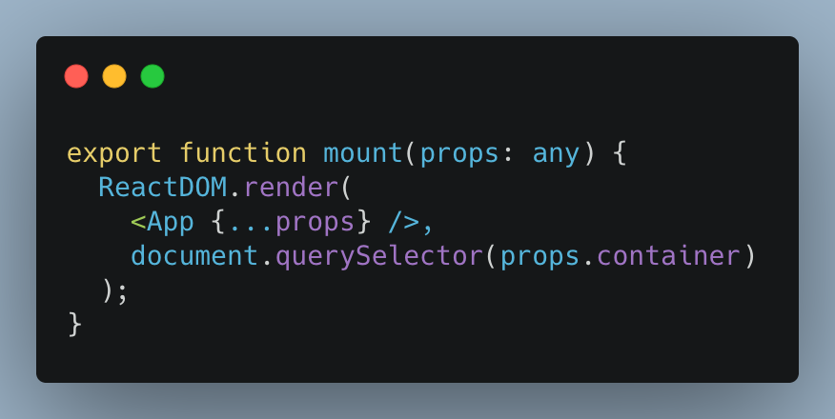
核心能力
应用间通信
基于 Props 以单向数据流的方式传递给子应用

Slide 25
核心能力
应用间通信
✅ 兄弟节点间的通信以主应用作为消息总线
❌ 自己封装 Pub / Sub 机制
❌ 直接基于某个第三方状态管理库实现
Notes:
自己封装发布订阅机制，如果各应用之间都可以使用发布订阅，那么数据的流向将会变成一个网状结构，定位问题时的复杂成都将会成倍增加。
如果基于某个第三方库实现，那么侵入性又太强，各应用都要基于此状态管理库做定制开发。

Slide 26
核心能力
依赖复用
要想复用公共依赖，前提条件是子项目必须配置 externals ，这样依赖就不会打包进 chunk-vendors.js ，才能复用公共依赖

Slide 27
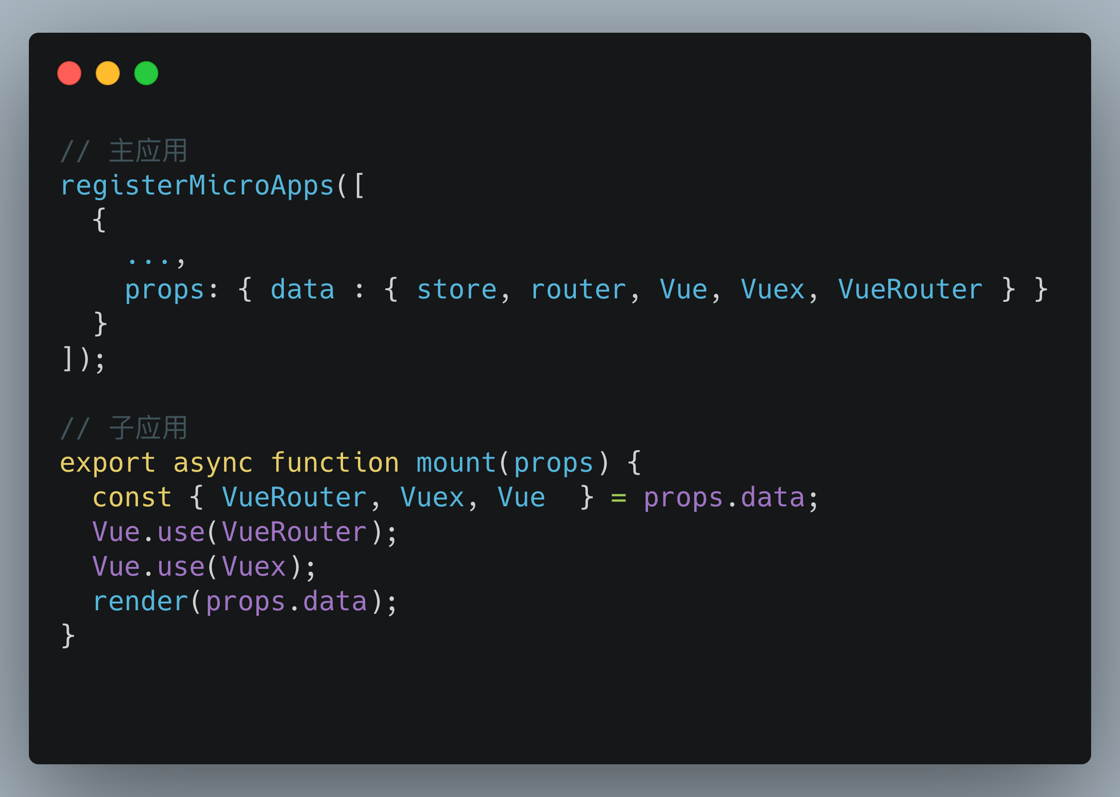
核心能力
依赖复用
思路一：
父项目提供公共依赖，
缺陷：
1.父应用需要关心子应用依赖，依赖链过长
2. 子项目独立运行时，可能缺失依赖

Slide 28
核心能力
依赖复用
思路二：
运行时依赖复用，通过解析子应用 index.html 中的外链的 script 标签。内容请求到后，记录到一个全局变量中，下次再次使用，它会优先从这个全局变量中取，这样就会实现内容的复用
缺陷：
1.主项目中的公共依赖没有记录到这个缓存中，也就不会被子项目复用
2.相同版本的依赖会复用，版本不同但是使用无差别，能否做到也复用？

Slide 29
核心能力
依赖复用
等等，你真的需要考虑依赖复用吗？
Notes:
在 Tob 的产品里面，并没有很大的并发请求压力，所以即使你直接加载这段依赖也并没有多久耗时。并且如果你真的想要依赖复用，那其实也有很多的库可以实现这个功能。比如systemjs。

Slide 30
微前端框架实践

Slide 31
技术选型 - qiankun
根据上面 sigle-spa 的介绍，已经了解到 single-spa 的功能可以实现微前端的改造，但为什么要选择 qiankun 呢？

Slide 32
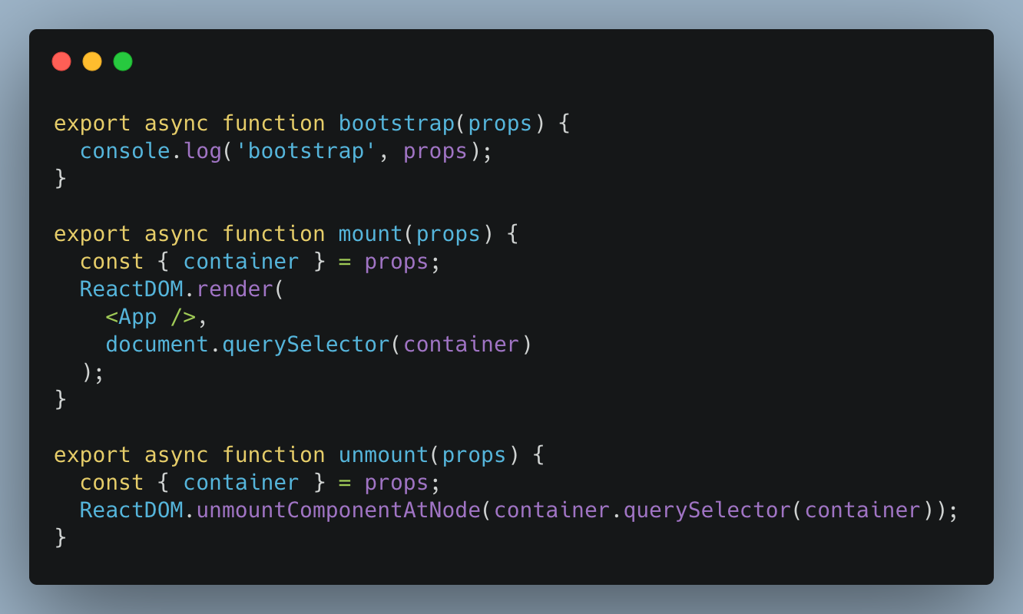
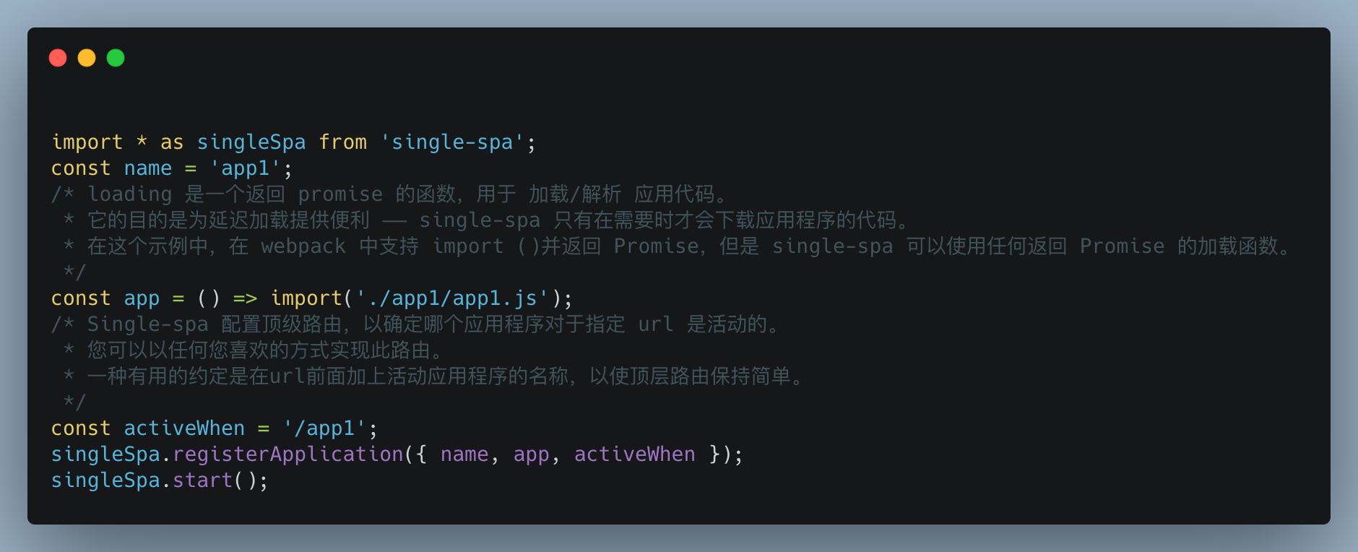
Single-spa
使用方式
基座应用改造
微应用改造
Notes:
采用基于协议的方式，进行改造。做到技术栈无关

Slide 33
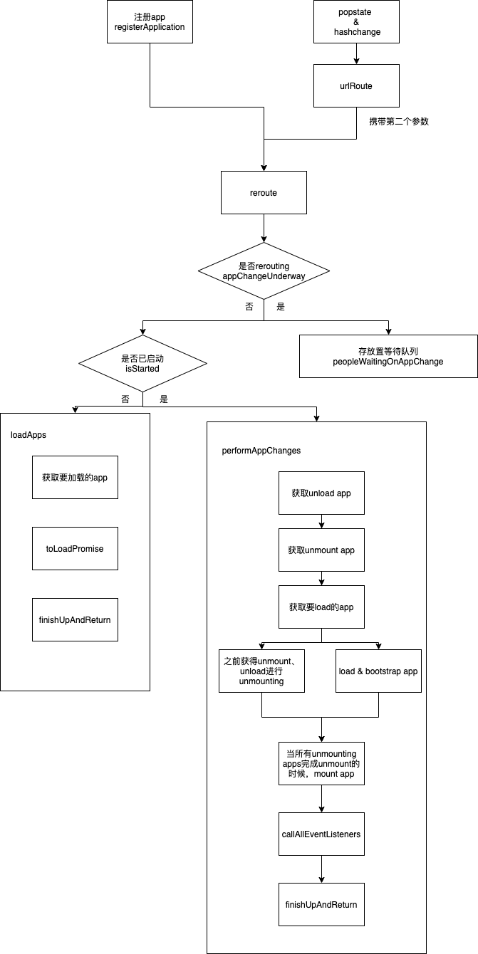
Single-spa
执行流程
1.注册微应用（ registerApplication ），
执行 reroute 方法
2.启动（ start ），执行 reroute 方法
3.监听 hashchange 和 popstate 事件进行
url拦截，当路由变化会根据相应规
则挂载/卸载相应的微应用
4.retoute 函数根据配置的规则得到应
用对应的状态，执行相应的生命周
期方法

Slide 34
技术选型 - qiankun
根据上面 sigle-spa 的介绍，已经了解到 single-spa 的功能可以实现微前端的改造，但为什么要选择 qiankun 呢？

Slide 35
qiankun vs single-spa
方案 | CSS隔离 | JS沙箱 | Entry方式
single-spa | 不支持 | 不支持 | JS Entry
qiankun | 支持 | 支持 | HTML Entry

Slide 36
qiankun vs single-spa
HTML Entry（qiankun）
JS Entry（single-spa）
优点：
优点：
* 接入应用的信息得到完整的保留
* 相较于 HTML Entry，减少了运行时解析消耗
* 接入应用的地址只需要配置一次
缺点：
* 字应用的原始开发模式得到完整的保留
* 主应用需要配置完整的子应用信息，包含
初始 DOM 信息，JS 资源地址等
缺点：
* JS/CSS 地址通常是打包工具每次动态生成，
难道还需要一个配套的配置推送平台
* 解析消耗留给了运行时
Notes:
html entry的方案是使用浏览器原生的fetch api 进行请求，获取到html。然后通过正则匹配到相应的script 和 link标签。

Slide 37
qiankun vs single-spa
衡量一个微前端方案是否友好的标准
技术无关
接入友好
不论是子应用还是主应用
都应该做到框架不感知
子应用接入应该跟接入 iframe
一样轻松自然

Slide 38
微前端落地

Slide 39
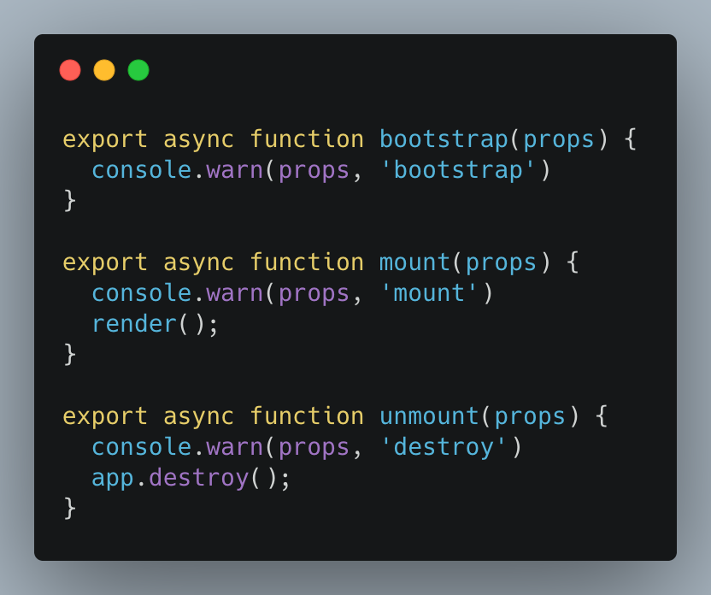
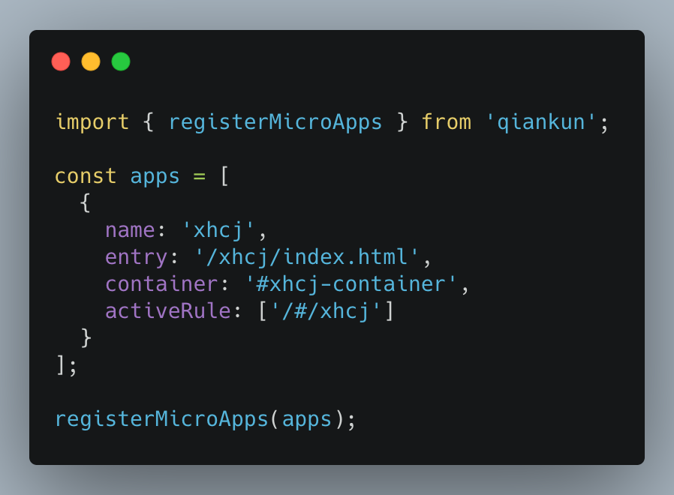
基于qiankun的微应用改造
主应用的改造，Entry 方式变为 HTML Entry
子应用改造，和 single-spa 一致

Slide 40
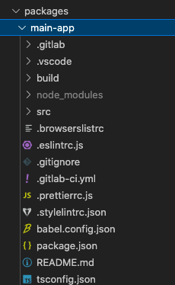
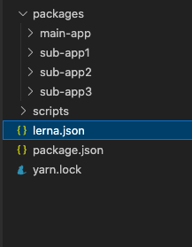
工程结构
monorepo
依赖简单
独立维护
易于复用
git 项目根目录
git 仓库的基本单元，可以包含一个
到多个业务模块
业务模块目录
Notes:
Monorepo可以定义为包含多个应用程序或基础架构相关代码的单个存储库
优势：
代码重用将变得非常容易 - 由于所有的项目代码都集中于一个代码仓库，我们将很容易抽离出各个项目共用的业务组件或工具，并通过 yarn workspace，Lerna 或其他工具进行代码内引用；
公用一套基建设施 - 项目基建成本的降低，所有项目复用一套标准的工具和规范，无需切换开发环境，如果有新的项目接入，也可以直接复用已有的基建流程，比如 CI 流程、构建和发布流程。这样只需要很少的人来维护所有项目的基建，维护成本也大大减低。
团队协作更加简单 - 大家都在一个仓库开发，能够方便地共享和复用代码，方便检索项目源码
劣势
初次 clone 时间增长
增加学习成本
软件开发领域从来没有「银弹」。monorepo 策略也并不完美。需要根据业务来抉择是否需要用到monorepo

Slide 41
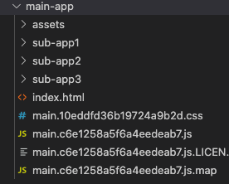
构建流程
因为业务场景需要，目前采用把多个应用打包成
一个镜像的方式。
但是如果你并不需要这种方式，依然可以选择构
建多个镜像的策略
构建后生成的目录

Slide 42
总结与展望
微前端不是银弹，如果不加以良好的业务架构，只会是“分布式代码山”
微前端解决了前端功能水平扩展依赖代码仓库堆积的问题，可分形，可解耦才是它的魅力
未来要考虑更好的构建方式，做到真正意义上的增量更新，目前还是每次整体打包。

Slide 43
资源推荐
https://micro-frontends.org/
https://martinfowler.com/articles/micro-frontends.html
https://zhuanlan.zhihu.com/p/78362028
https://juejin.cn/post/6846687602439897101#heading-39
https://github.com/nicolas-van/widget.js
https://github.com/ice-lab/icestark
https://github.com/SAP/luigi
https://github.com/bytedance/magic-microservices
https://github.com/teambit/bit

Slide 44
Q&A
Thanks

Slide 45

达观数据
文本智能处理专家

